Slide 1
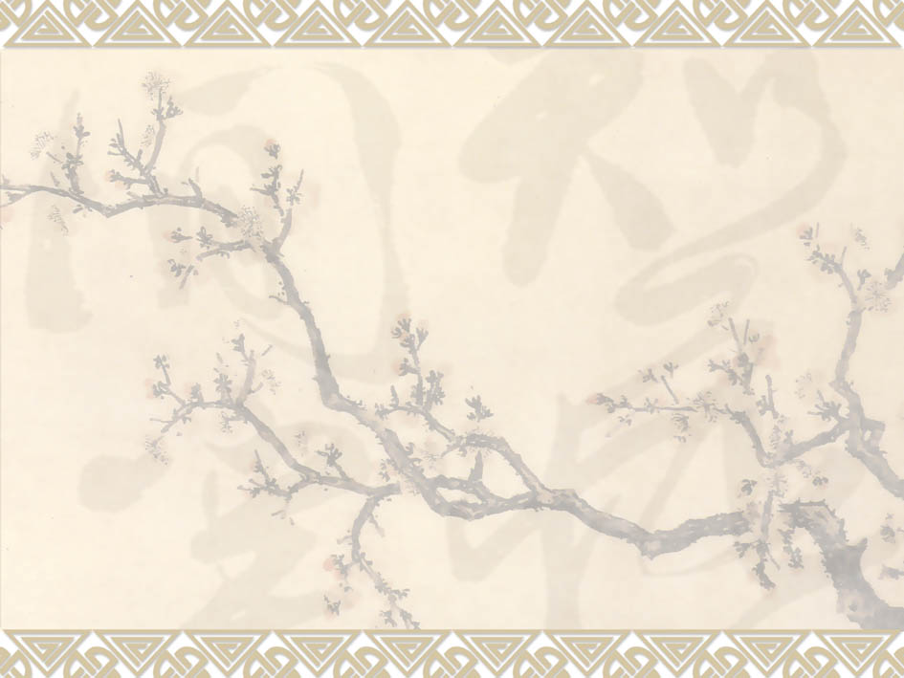
中國醫學

Slide 2

封面 P.1
目錄 P.2
介紹李時珍 P.3-7
介紹華陀 P.8-13
介紹針炙 P.14-17
組員名單 P.18
目錄

Slide 3
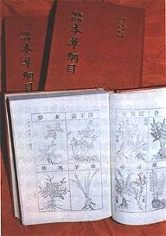
李時珍
李時珍是中國明代一位偉大的醫學家和藥物學家。他寫了<<本草綱目>>，對中醫學做出了極大的貢獻。
李時珍的家庭世代行醫。當時，行醫是被人鄙視的行業。李時珍的父親雖然是位名醫師，但不願兒子也當醫師，希望他多讀幾年書，將來能做官。可是，李時珍在父親的潛移默化下，從小就對醫學有著濃厚的興趣，時時留意父親診病的過程，還暗中記下不少藥方。有一回，父親在醫治一個身患頑疾的病人時，想不出有效的藥方，李時珍輕聲地說出一個古代秘方。父親一聽，正是對症良方，於是便同意讓他學。醫
P.3

Slide 4

李時珍
除了家學淵源之外，李時珍又跟隨名醫師鑽研醫理。後來，他一邊行醫，一邊博覽醫書，在醫學上的造詣日益精深。因為他在診治與用藥上常常有新發明，治愈了許多棘手的病症，所以名聲鵲起，很快就傳遍了大江南北，慕名求醫的人絡繹不絕。
據說有一次，安徽省一名產婦在分娩時昏迷不醒，當地醫師診斷她已死亡，吩咐她的家人將她埋葬。正好李時珍路過那裏，產婦的家人請求李時珍救治。經過仔細診察後，李時珍斷定這名產婦並非真的死亡，就在她胸部扎了一針。不久，這名產婦漸漸蘇醒過來，嬰兒也安然無恙地出世了。另一次，有個小孩子患了一種喜歡吃燈花的怪病。他每次聞到燈花的氣味，便哭著要吃。家人遍求名醫，屢治無效。李時珍診察後，斷定是肚子裏的寄生蟲在作祟，立刻給他治療，結果痊愈了。
P.4

Slide 5
李時珍
李時珍平日非常體恤窮人，常常免費為他們治病。地方上傳染病猖獗的時候，他還贈藥給病人，因此很受人們愛戴。
李時珍一面行醫，一面研究藥物。由於學養深厚，思想敏銳，他發現舊的藥物書有不少謬誤，認為有必要對傳統的本草學，進行一次有系統的大修正、大補充和大總結。於是，他到處奔走，爭取朝廷重修《本草》，但是始終不能如願。為了不再耽誤重修本草學的工作，他毅然立下宏願——編寫一部綱目分明、內容可靠的藥物書。
李時珍為了編寫這部書，不但在替人治病的時候，注意積累經驗，還不辭勞苦，親自到各地去考察、採訪，並搜集藥物、標本和驗方。他不怕山高路遠，不畏嚴寒酷暑，走遍了產藥材的名山。許多藥材他都冒險親自嚐一嚐，判斷它們的性能、味道和功用。他訪問了千百名醫師、農夫、漁民和獵人，從他們那裏學到了許多無法從書本上得到的醫學知識。
P.5

Slide 6
李時珍
在編寫過程中，李時珍參閱了八百多種古代醫藥著作和有關書籍，所記的筆記也裝滿了好幾個櫃子。他從三十五歲開始，到六十一歲為止，花了整整二十七年的時間，不知熬了多少個長夜，傾注了多少心血，才完成這一部劃時代的巨著——《本草綱目》。
這部藥物學巨著，早已被譯成多國文字，流傳到世界各地，成為世界醫學史上一部偉大的著作。
P.6

Slide 7
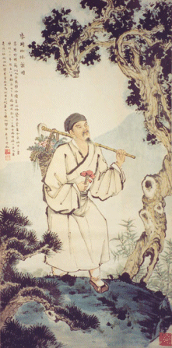
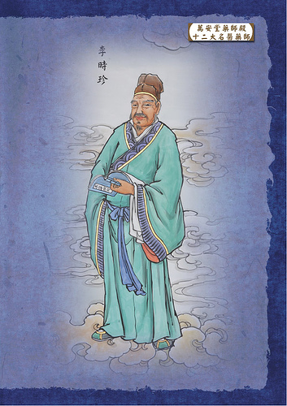
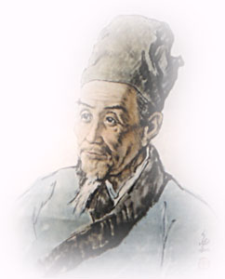
李時珍圖片
P.7

Slide 8

華佗
東漢末年在我國誕生了三位傑出的醫學家，史稱『建安三神醫』。其中，董奉隱居盧山，留下了膾炙人口的杏林佳話；張仲景撰寫《傷寒雜病論》，理法謹嚴，被後世譽為『醫聖』；而華佗則深入民間，足跡遍於中原大地和江淮平原，在內、外、婦、兒各科的臨床診治中，曾創造了許多醫學奇蹟，尤其以創麻沸散（臨床麻醉藥）、行剖腹術聞名於世。後世每以『華佗在世』、『元化重生』稱譽醫家，可見其影響之深遠。
華佗，字元化，出生在東漢末年豫州沛國譙縣（今安徽亳縣），約生於漢沖帝永熹元年（西元一四五年），卒於漢獻帝建安十三年（西元二０八年）。
在華佗成長的過程中，除受到中原文化的勳陶外，盛產藥材的家鄉也給他不少的影響。幼年的華佗在攻讀經史的同時，也留心醫藥，當地父老傳說他曾在泥台店一帶讀書養性，學醫識藥。
P.8

Slide 9

華佗
他青少年時期，正值東漢桓帝、靈帝之際，外戚患官交替專權，朝綱不正，人民陷入水深火熱之中，華佗目賭官場之腐敗和蒼生之苦難，決心棄絕仕途，以醫濟世。他行醫走遍天下，深入民間，所以成了我國歷史上民間傳說眾多的醫學家。經過幾十年的醫療實踐，華佗的醫術已到爐火純青的地步。他熟練的地掌握了養生、方藥、針灸和手術等治療方式，精通內、外、婦、兒各科，臨症施治，診斷精確，方法便捷，療效神速，被譽為『神醫』。
P.9

Slide 10


他偉大的貢獻
華佗的醫術出神入化，在其一生的醫學生涯中，有許多傑出的貢獻，如下說明： 華佗醫術全面，精通臨症各科，尤其擅長外科手術，取得了突出成就，因而被後世尊奉為外科之鼻祖。
麻沸散的創製，是華佗的另一貢獻，他開創了我國乃至世界藥物全麻的最早先例。近代西方學者並因此認為華佗是古代東方醫學的傑出代表者，堪稱與西方醫學之父希波克拉底相媲美。
P.10

Slide 11

華佗的針灸術也有獨到之處。他的特點是：取穴精要，扎針深，重針感，療效神速。他也是最早發現了夾脊穴，人稱『華佗夾脊穴』。
華佗在養生學上，可算是一位承先啟後的大師，他總結和發現了古代養生學理論，創立了一套以『五禽戲』為中心的養生功法，從而將以往主要由方士、道家、隱逸所推行的修煉術，轉變為民間可行的養生法。
P.11

Slide 12



華佗的圖片
P.12

Slide 13
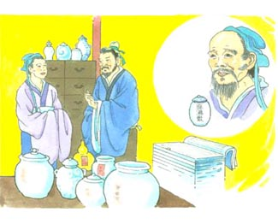
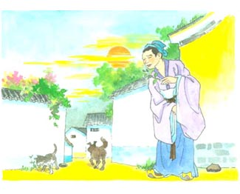
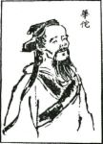
P.13

Slide 14
針炙
針 炙 篇 是 中 國 醫 學 中 醫 針 炙 療 法 ， 針 炙 是 運 用 一 定 的 刺 激 方 法 ，通 過 經 絡 、 穴 位 從 而 產 生 “ 調 氣 ”，“ 治 神 ” 的 效 用 而 取 得 療 效 。 各 種 針 炙 方 法 對 人 體 的 機 能 究 竟 能 產 生 哪 些 具 體 效 應 ， 這 是 運 用 在 各 個 經 絡 和 每 個 穴 位 而 不 同 的 治 病 功 效 ， 用 甚 麼 針 法 和 針 體 入 肉 的 深 淺 而 起 的 治 療 功 效 也 不 同 ， 這 正 是 現 今 科 學 年 代 裏 必 須 探 討 的 據 點 。
P.14

Slide 15
針炙
〈一〉針 炙 治 療 對 消 化 系 統 疾 病 有 良 好 效 果 ：
針 或 炙 足 三 里 穴 位 對 消 化 系 統 疾 病 有 确 定 性 臨 床 功 效 ， 中 國 研 究 院 實 驗 證 明 ，人 體 在 針 刺 足 三 里 穴 位 後 ， 應 用 X-Ray 胃 透 視 證 實 ， 胃 體 蠕 動 波 幅 增 大 ，張 力 提 高 ， 頻 率 增 加 ，胃 排 空 時 間 縮 短 ， 胃 收 縮 時 間 延 長 。 由 此 可 見 、 針 炙 治 療 對 患 有 十 二 指 腸 發 炎 ， 胃 潰 瘍 ， 消 化 不 良 症 ， 急 慢 性 膽 囊 炎 等 疾 病 有治 療 功 效 。
〈二〉針 炙 治 療 對 血 液 循 環 系 統 疾 病 有 良 好 功 效：
中 國 科 學 院 研 究 實 驗 證 明 ， 針 炙 大 椎 ， 合 谷 ， 足 三 里 穴 位 後 對 白 血 球 減 少 症 ， 紅 血 球 減 少 症 ， 血 小 板 減 少 症 病 患 者 明 顯 在 血 液 裏 血 球 數 量 升 高 ， 臨 床 症 狀 改 善 。 針 刺 內 關 ， 間 使 ， 心 俞 穴 位 對 心 律 失 調 症 病 人 可 有 明 顯 安 定 心 律 作 用 。
P.15

Slide 16
針炙
〈三〉針 炙 對 人 體 內 分 泌 功 能 起 一 定 作 用 ：
人 體 通 過 針 炙 後 ， 他 的 生 理 作 用 起 著 變 化 ， 對 各 內 分 泌 腺 有 著 不 同 程 度 影 響 ， 而 且 會 間 接 的 引 起 器 官 功 能 變 化 ， 例 如 針 刺 合 谷 、 足 三 里 穴 位 ， 留 針 20 分 鐘 後 ， 抽 血 液 檢 查 ， 體 內 激 素 含 量 增 高 ， 尿 液 中 含 碘 量 減 少 。 臨 床 上 針 炙 治 療 甲 狀 腺 功 能 亢 進 ， 女 性 乳 房 發 育 不 良 ， 痛 經 症 均 有 一 定 功 效 。
〈四〉針 炙 對 神 經 系 統 疾 病 有 重 大 治 療 功 效 ：
針 或 炙 對 神 經 系 統 疾 病 有 顯 著 治 療 功 效 ， 針 炙 作 用 的 原 理 是 運 用 適 當 的 方 法 ， 刺 激 穴 位 中 的 感 受 器 或 神 經 而 傳 導 至 中 樞 神 經 里 各 級 部 位 ， 然 後 影 響 到 效 應 器 官 。 正 因 這 刺 激 可 使 炎 症 的 生 物 化 學 起 變 化 ， 從 而 達 至 治 療 疾 病 的 目 的 。 一 般 來 說 針 炙 對 人 體 內 的 植 物 神 經 、 交 感 神 經 、 副 交 感 神 經 疾 病 絕 對 有 肯 定 性 治療 效 果 。
P.16

Slide 17
針炙
病 例 ：
一 九 七 四 年 春 天 ， 我 到 石 峽 尾 村 診 治 一 位 年 輕 少 婦 ， 她 家 人 告 訴 我 ， 病 者 已 是 一 星 期 時 間 說 不 出 話 來 ， 變 成 啞 吧 情 緒 非 常 暴 燥 ， 少 進 食 ， 眼 淚 水 不 停 流 出 ， 平 時 沒 有 任 何 病 ， 她 也 看 過 醫 生 ， 做 過 腦 CT ， 一 切 正 常 。我 到 達 病 者 身 旁 後 ， 按 照 臨 床 常 規檢 查 ， 确 診 這 年 輕 婦 人 患 的 是 神 經 官 能 症 ， 我 採 用 電 療 針 炙 治 理 ， 我 選 她 兩 手 掌 合 谷 穴 ， 兩 足 部 足 三 里 穴 ， 進 針 後 ， 打 開 電 療 機 ， 這 婦 人 就 大 聲 叫 喚 起 來 從 此 以 後 她 也 能 正 常 講 起 話 來。
病 理 分 析 ， 這 神 經 官 能 症 指 的 是 人 體 內 器 官， 系 統 都 正 常 無 病 ， 唯 一 有 不 正 常 的 是 體 內 器 官 通 達 神 經 傳 導 出 現 阻 斷 而 不 能 表 達 功 能 ， 所 以 說 不 出 話 來 ， 取 用 針 刺 治 療 可 將 阻 斷 障 礙 消 除 ， 所 以 她 立 即 恢 覆 正 常 講 話 。
P.17

Slide 18
組員名單
馮嘉欣
岑穎其
黃筱鈞
吳倩嵐
P.18

Slide 19
謝謝!

